Slide 1



MODULE MLOps & DataOps
Maintenance Prédictive Industrielle
Un pipeline DataOps & MLOps de bout en bout — de l'ingestion des données capteurs au déploiement d'un service de prédiction des pannes
RÉALISÉ PAR:
MSOUHLI Rahil Product Owner
EL MAMOUNI ALAOUI Amina Scrum Master
FEZZAZ Imane Data Engineer
ABRABRI Zineb Data Engineer
ELKHATIB Sara Analytics / Data Quality Engineer
RABI Maroua ML Engineer
AIT SI ALI Rachida MLOps Engineer
SEKKAT Israa DevOps / API Engine
Encadrant : Pr. Mohammed AIT DAOUD
Pr. AMZIL TAOUFIK
Faculté des Sciences Ben M'Sik — Université Hassan II de Casablanca , Master DSBD / IA

Slide 2

CONTEXTE & PROBLÉMATIQUE
De la donnée capteur à la décision
100 000
VARIABLES CAPTEURS
  temperature — température mesurée
  vibration — amplitude de vibration
  humidity — taux d’humidité ambiante
  pressure — pression mesurée
  energy_consumption — consommation énergétique
relevés capteurs, sur un parc de 50 machines
Problématique : à partir de relevés capteurs multivariés sur un parc de 50 machines, déterminer si une machine présente un risque de défaillance imminente.
Jeu de données : Smart Manufacturing IoT Cloud Monitoring Dataset (Kaggle), janvier à mars 2025.
Industrie 4.0 — capteurs IoT sur les lignes de production
MLOps & DataOps — Maintenance Prédictive Industrielle · Vision & Data Strategy
1

Slide 3



OBJECTIFS DU PROJET
Trois objectifs opérationnels
Prédire les défaillances
Réduire les arrêts non planifiés
Outiller les équipes de maintenance
Déterminer, à partir des données capteurs, si une machine nécessite une intervention de maintenance.
Identifier les signaux précurseurs assez en amont pour planifier l’intervention plutôt que la subir.
Fournir une information exploitable — probabilité de défaillance — via un service accessible (API).
MLOps & DataOps — Maintenance Prédictive Industrielle · Vision & Data Strategy
2

Slide 4




VISION & DATA STRATEGY
De la donnée capteur à la prédiction
→
→
→
→
Données
capteurs
Préparation &
transformation
Machine
Learning
Prédiction
Déploiement
Transformer les données capteurs en une information exploitable pour la maintenance.
MLOps & DataOps — Maintenance Prédictive Industrielle · Vision & Data Strategy
3

Slide 5

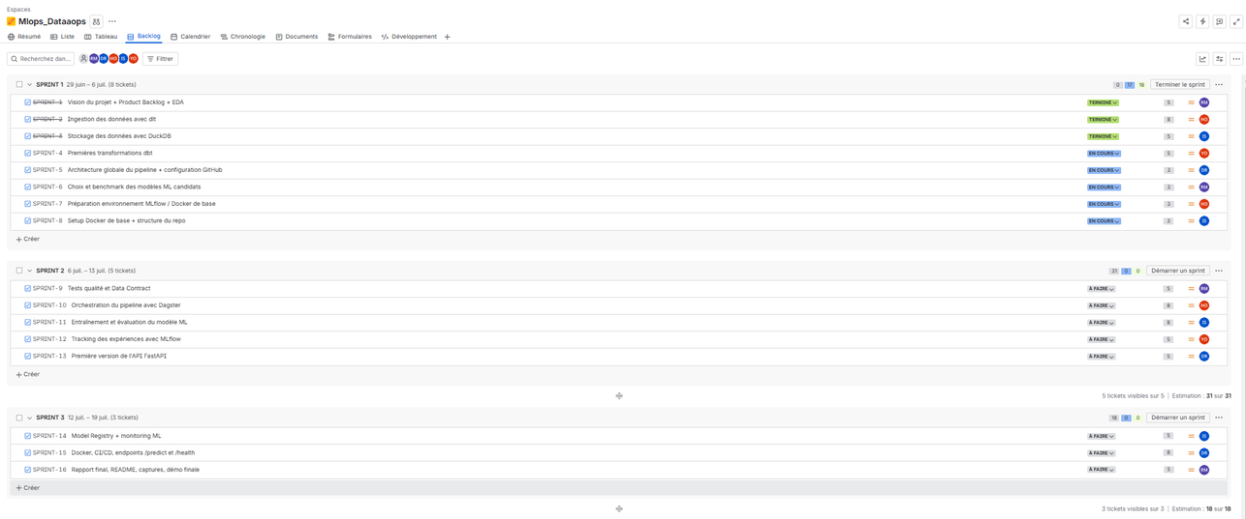
PLANNING DES SPRINTS
3 sprints, du cadrage à la restitution
ORGANISATION AGILE & JIRA
Scrum & Jira
Sprint | Objectif
S1 | Préparation & données
S2 | DataOps & ML
S3 | Industrialisation & restitution
19
BACKLOG JIRA — SUIVI DES 3 SPRINTS
User Stories, priorisées MoSCoW (Must / Should)
Scrum piloté via Jira, en 3 sprints d’une 2 semaine.
Suivi Kanban : To Do → In Progress → Done.
MLOps & DataOps — Maintenance Prédictive Industrielle · Vision & Data Strategy
4

Slide 6

PARTIE 1 / 3
Ingénierie des données
Sources de données
dlt — Ingestion
DuckDB — Stockage
dbt — Transformations
Tests Qualité — Data Contracts
MLOps & DataOps — Maintenance Prédictive Industrielle
4

Slide 7
Sources de données
ÉTAPE 1 / 12
Structure des données
Source du dataset
    IDENTIFICATION
    timestamp · machine_id
    MESURES CAPTEURS
    temperature · vibration · humidity
    pressure · energy_consumption
    → Signaux physiques bruts
    ÉTAT & DIAGNOSTIC
    machine_status · anomaly_flag
    failure_type · predicted_remaining_life · downtime_risk
    → Informations de diagnostic
    CIBLE
    maintenance_required
    0 → Pas de maintenance
    1 → Maintenance nécessaire
Smart Manufacturing IoT Cloud Monitoring Dataset
    📍 Kaggle
    100 000 relevés
    50 machines
    13 variables
19,7 %
0
de relevés nécessitant une maintenance
80 303 (classe 0) · 19 697 (classe 1)
valeur manquante sur les 13 colonnes
vérifié par requête SQL
MLOps & DataOps — Maintenance Prédictive Industrielle
5

Slide 8
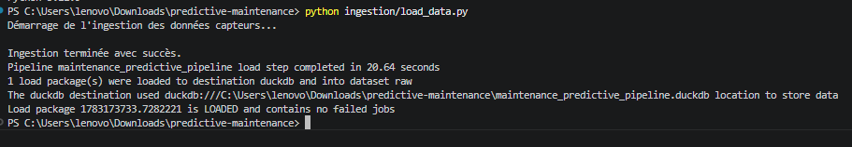
ÉTAPE 2 / 12
dlt — Ingestion
Du fichier CSV à la base DuckDB, de façon automatisée
Fichier CSV
sources.py
Pipeline dlt
DuckDB (raw)
PREUVE D'EXÉCUTION RÉELLE
100 000 enregistrements chargés dans DuckDB, sans erreur.
    sources.py lit le CSV par lots (chunks) pour limiter la mémoire
    dlt détecte automatiquement le schéma et prépare les tables cibles
    load_data.py orchestre le chargement complet vers le schéma raw
MLOps & DataOps — Maintenance Prédictive Industrielle
6

Slide 9
ÉTAPE 3 / 12
DuckDB — Stockage
Architecture en 4 couches, inspirée du modèle medallion
Raw
Clean
Features
ML
copie fidèle de la source
doublons retirés
variables dérivées
prêt pour l'entraînement
CONTRÔLES RÉALISÉS
4/4
0
    Contrôle du nombre de lignes : les 4 tables contiennent exactement 100 000 lignes
    Recherche des valeurs manquantes sur l'ensemble des colonnes
    Création des variables dérivées lors du passage vers la couche Features
    Statistiques descriptives et distribution de la variable cible
tables cohérentes
ligne perdue
DuckDB : léger, sans serveur, requêtes analytiques directement sur fichiers — idéal en environnement local avant passage à l'échelle.
MLOps & DataOps — Maintenance Prédictive Industrielle
7

Slide 10
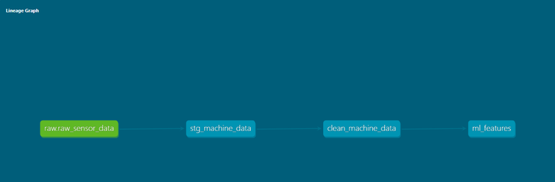
ÉTAPE 4 / 12
DBT — TRANSFORMATIONS
Nettoyage et enrichissement des données
LINEAGE DBT
ANOMALIE DÉTECTÉE
Valeurs de vibration négatives, physiquement improbables.
3
14
Identifiées lors des vérifications structurelles et filtrées avant l'entraînement du modèle
modèles dbt en couches
colonnes analysées (profiling)
PIPELINE DE NETTOYAGE APPLIQUÉ
Data Profiling
→
Détection
→
Décision
→
Vérification
14 colonnes
37 lignes anormales
filtre justifié
18 tests dbt
MLOps & DataOps — Maintenance Prédictive Industrielle
Analytics Engineering — 1/4

Slide 11
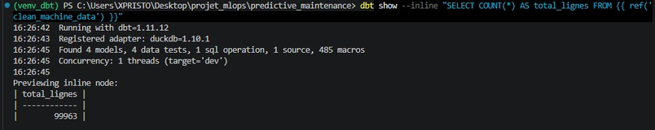
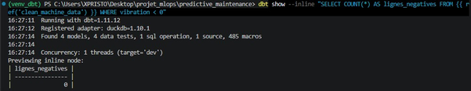
DATA PROFILING — ANOMALIE VIBRATION
Mesurer avant d'agir, jamais l'inverse
Lignes concernées
Impact sur la cible
Après nettoyage
37
6
99 963
sur 100 000 (0,04 %)
cas de maintenance sur 19 697 (0,03 %)
lignes, 0 vibration négative restante
Décision retenue : suppression des lignes concernées
PREUVE TERMINAL — après nettoyage
Écartées : valeur absolue et NULL
Retenue : suppression — qualité garantie, aucune donnée inventée.
MLOps & DataOps — Maintenance Prédictive Industrielle
Analytics Engineering — 2/4

Slide 12
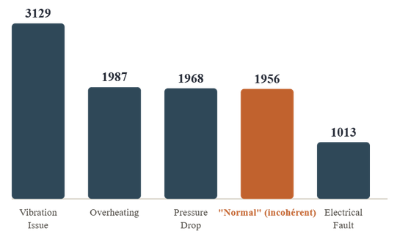
DATA PROFILING — LIMITES DU JEU DE DONNÉES
Documenter, sans corriger sans preuve
failure_type parmi les machines en panne (machine_status = 2)
downtime_risk
8 904 / 8 914
valeurs exactement égales à anomaly_flag quand celui-ci vaut 1 — quasi-redondante, peu d'information propre
1 956 machines en panne (≈19 %) portent la mention "Normal" — incohérence probablement liée au caractère synthétique du dataset .
Non corrigée : aucune source ne permet de justifier une correction.
predicted_remaining_life
234,5 / 234,4 / 233,1
moyenne quasi identique selon l'état machine (arrêt / marche / panne) — faible valeur prédictive apparente
MLOps & DataOps — Maintenance Prédictive Industrielle
Analytics Engineering — 3/4

Slide 13
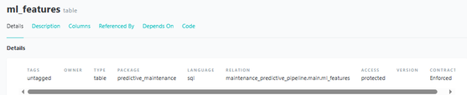

TESTS QUALITÉ — DATA CONTRACT
18 tests, un contrat de schéma actif
18/18
Tests structurels
Tests métier
not_null, unicité (machine_id, recorded_at)
vibration ≥ 0 — humidity 0–100 — machine_status ∈ {0,1,2} — failure_type (5 valeurs)
tests qualité réussis
DATA CONTRACT — EXTRAIT (ml_features.yml)
(PASS = 18, ERROR = 0)
Colonne
Type
Règle de validation
machine_id
BIGINT
NOT NULL
clean_machine_data : 13 tests
maintenance_required
BIGINT
NOT NULL ; valeurs {0,1}
ml_features : 5 tests
vibration
DOUBLE
≥ 0
PREUVE TERMINAL
PREUVE — dbt docs, table ml_features
Le Data Contract ne décrit que ce qui est garanti — les observations issues de l'analyse exploratoire sont documentées séparément, pour ne pas mélanger un engagement stable avec une analyse ponctuelle.
MLOps & DataOps — Maintenance Prédictive Industrielle
Analytics Engineering — 4/4

Slide 14
PARTIE 2 / 3
Orchestration & Machine Learning
Dagster — Orchestration
Machine Learning
MLflow — Tracking & Registry
MLOps & DataOps — Maintenance Prédictive Industrielle
10

Slide 15
05
Orchestration avec Dagster
Faire communiquer, de manière fiable et automatisée, les briques ingestion, transformation et Machine Learning du pipeline
1
Le problème
Ingestion (dlt), transformation (DuckDB/dbt) et entraînement ML développés séparément par l'équipe → besoin d'un enchaînement fiable, reproductible et supervisable.
2
Le rôle de Dagster
Chaque étape devient un asset ; les dépendances sont déclarées explicitement ; le pipeline s'exécute et se supervise depuis une interface web centralisée.
3
Notre contribution
Installation et configuration de Dagster, modélisation des étapes en assets, vérification des dépendances, exécution et supervision du pipeline complet.

Slide 16
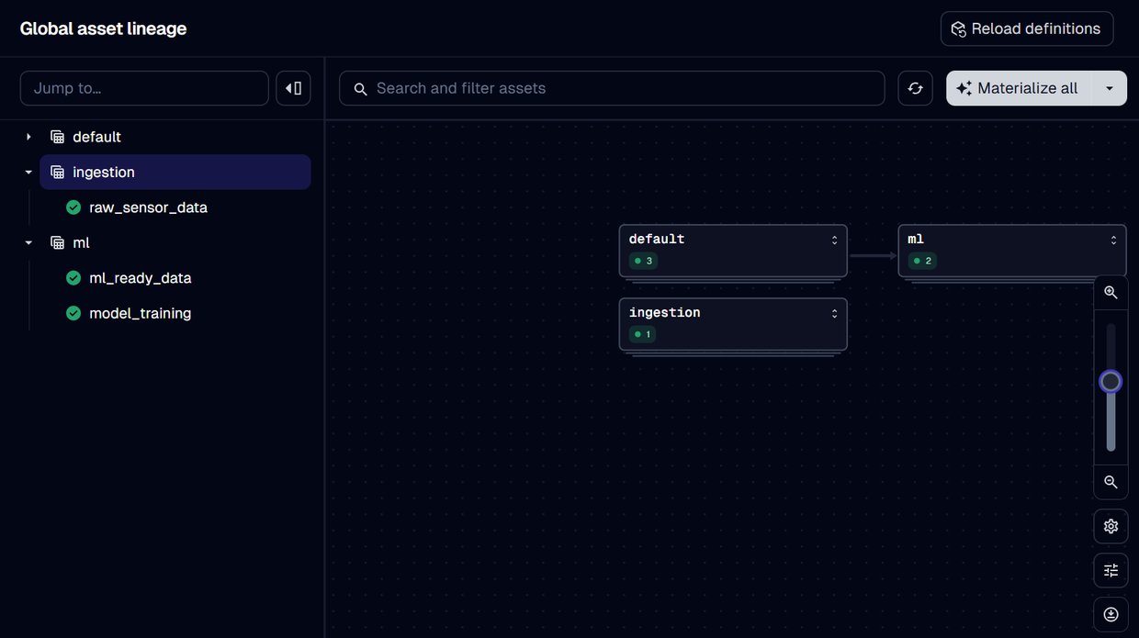
Architecture du pipeline orchestré
6 assets Dagster, organisés en 3 groupes fonctionnels
1
Ingestion — Imane
CSV capteurs → DuckDB (raw) via dlt
↓
2
Transformation — Sara
staging → clean → ml_features (dbt)
↓
3
Vérification — Amina
disponibilité et qualité des données
↓
4
Entraînement — Maroua
Figure 5.1 — Vue globale du lineage des assets dans Dagster
modèle prédictif sur ml_features

Slide 17
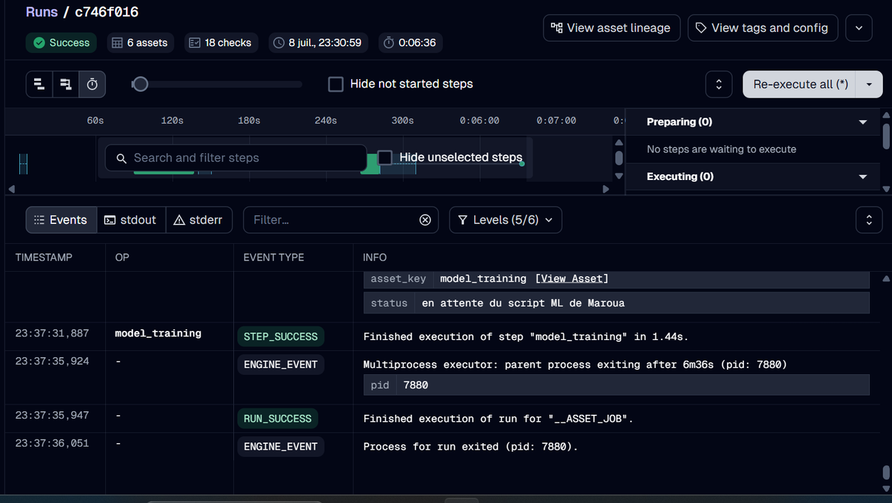
Exécution du pipeline complet
Depuis l'interface Dagster (fonctionnalité « Materialize all »)
6
assets matérialisés
18
tests de qualité (checks) validés
0
intervention manuelle nécessaire
Figure 5.2 — Détail d'une exécution réussie du pipeline
Statut : Success — le pipeline transforme des scripts indépendants en un flux unique, fiable et supervisable de bout en bout.

Slide 18
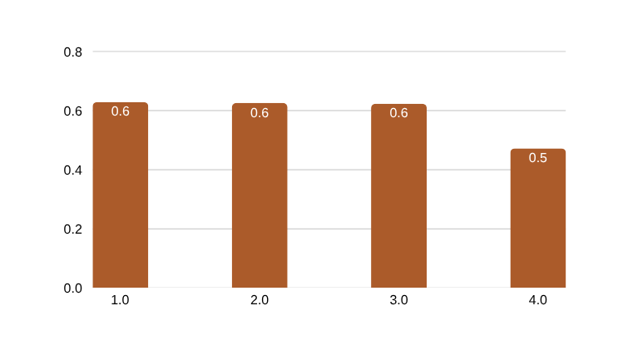
ÉTAPE 7 / 12
Machine Learning
Entraînement et évaluation des modèles de classification
62,89 %
DÉMARCHE (5 ÉTAPES)
Détection d'une fuite d'information (précision suspecte de 1,0000)
F1-score — Gradient Boosting
Suppression de 5 variables : anomaly_flag, machine_status, failure_type, downtime_risk, predicted_remaining_life
Accuracy
89,09 %
Precision
95,31 %
Feature engineering temporel : lag, différences, moyennes glissantes
Recall
46,93 %
ROC-AUC
73,69 %
Entraînement et comparaison de 4 modèles de classification
Seuil
0,18
Optimisation du seuil de décision → seuil retenu : 0,18
Modèle retenu : Gradient Boosting
Meilleur F1-score parmi les 4 modèles testés — alertes fiables (peu de fausses alertes) mais recall limité : ~47 % des cas de maintenance sont détectés. Facteurs les plus influents : température et vibration.
MLOps & DataOps — Maintenance Prédictive Industrielle
12

Slide 19
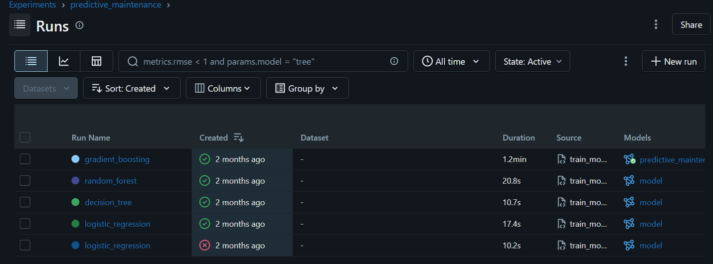
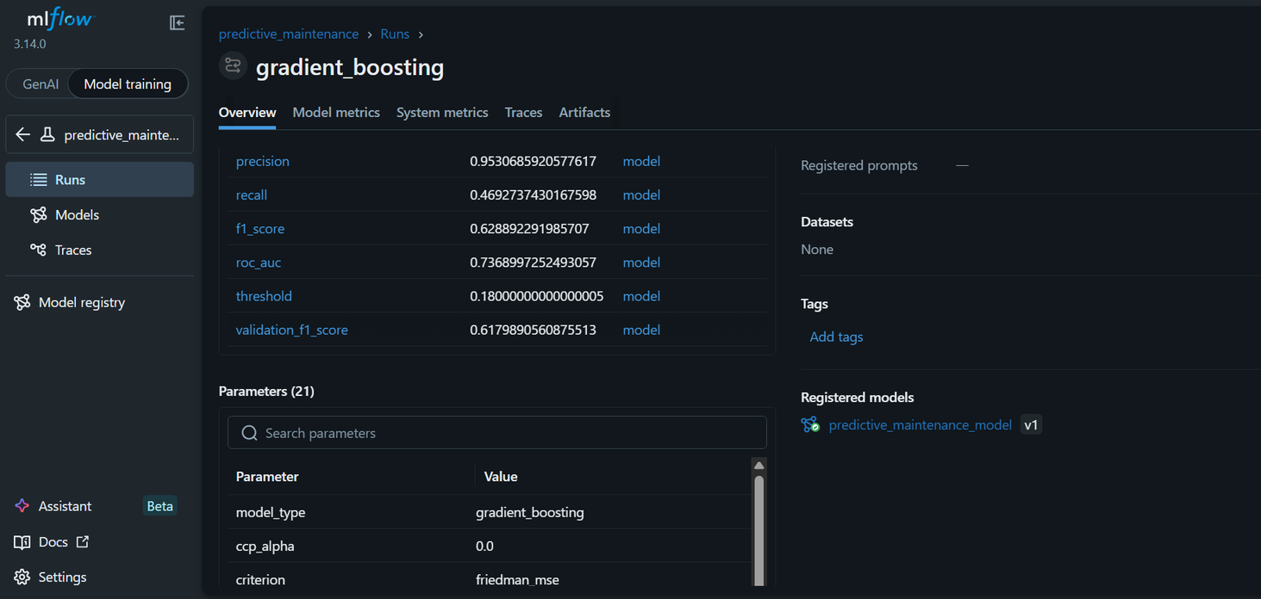
MLflow
Objectif:
Enregistrer chaque entraînement sous forme de Run
Suivre les paramètres et les métriques
Comparer les résultats des différents modèles
Conserver l’historique des expériences
15

Slide 20
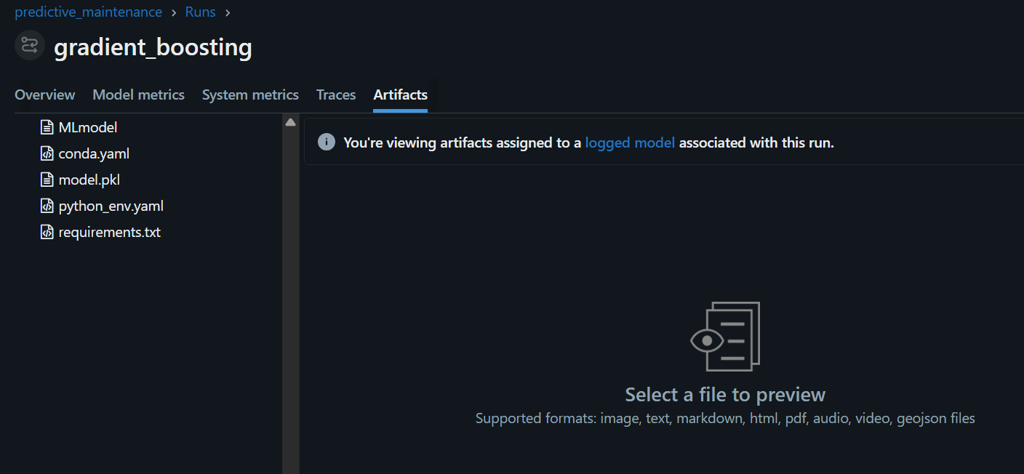
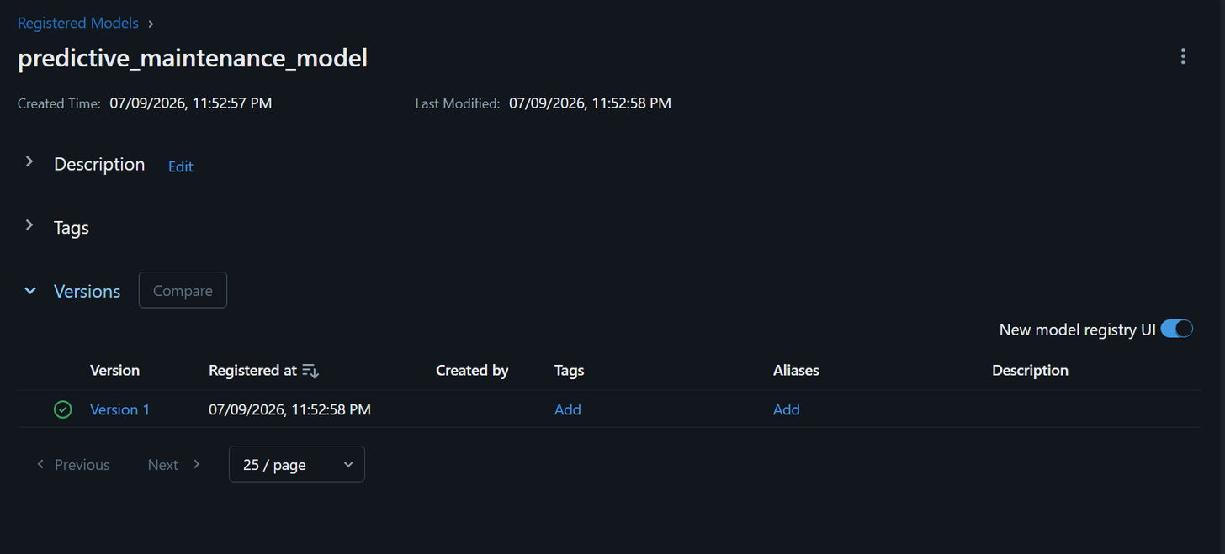
MLflow
Meilleur run → enregistré officiellement dans le Model Registry
Artifacts : sauvegarder le modèle et les fichiers nécessaires à son utilisation.
Sépare les expérimentations du modèle « officiel » utilisé par l'API
Traçabilité : on sait quelle version tourne en production, et pourquoi elle a été choisie
16

Slide 21
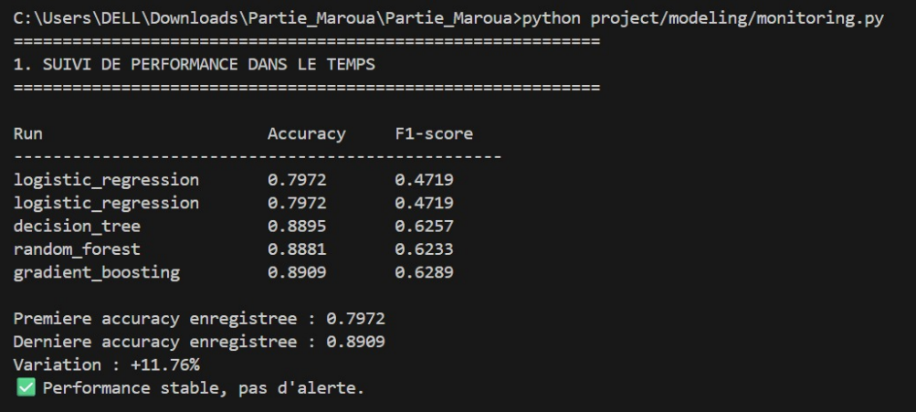
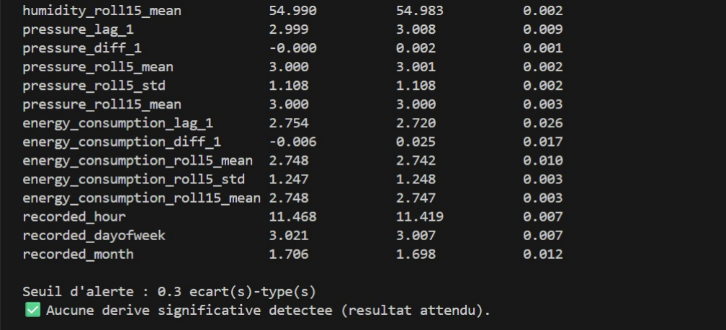
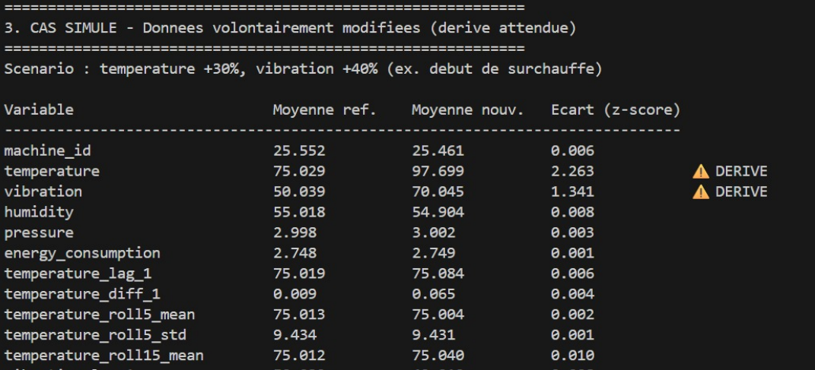
Monitoring
1.Monitoring des performances
Détecter si un nouveau modèle est moins bon qu'un modèle déjà en production
Détecter si les données changent, ce qui rendrait le modèle moins fiable
2.Détection du Data Drift
Cas stable - aucune alerte :
Cas simulé — température +30 %, vibration +40 % :
17

Slide 22
PARTIE 3 / 3
Déploiement & Observabilité
FastAPI — Service ML
Docker — Conteneurisation
CI/CD — GitHub Actions
Monitoring & Observabilité
MLOps & DataOps — Maintenance Prédictive Industrielle
14

Slide 23
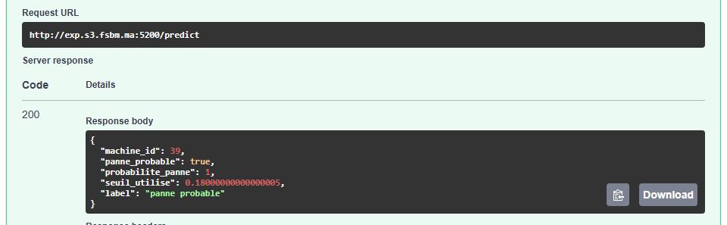
ÉTAPE 9 / 12
FastAPI — Service ML
2
GET /health
POST /predict
état du service, modèle chargé
probabilité de panne + décision au seuil 0,18
endpoints exposés
ARCHITECTURE DU SERVICE
    app/main.py — points d'entrée /health, /predict
    model_service.py — chargement du modèle, calcul des features
    schemas.py — contrats de données via Pydantic
    Historique glissant par machine_id (15 relevés)
REPRODUCTIBILITÉ & TESTS
    Versions figées : scikit-learn==1.6.1, pandas==2.2.3, numpy==2.2.5, scipy==1.15.2
    best_model.joblib : pipeline complet + seuil optimal + liste des 34 colonnes attendues
    4 tests pytest automatisés — tous réussis (health, predict, historique, validation 422)
15

Slide 24
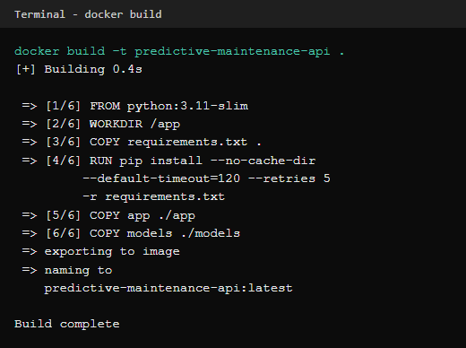
ÉTAPE 10 / 12
Docker — Conteneurisation
Conteneuriser le service pour un déploiement reproductible
30s
VÉRIFIÉ EN LOCAL
    docker build se termine sans erreur
    Le conteneur démarre et passe à l'état healthy
    Les deux endpoints répondent depuis l'intérieur du conteneur
intervalle du HEALTHCHECK Docker sur /health
Le conteneur embarque le code, le modèle et les dépendances figées, avec un HEALTHCHECK sur /health toutes les 30s. Résultat : le service tourne à l'identique en local, en CI/CD et sur Komodo.
MLOps & DataOps — Maintenance Prédictive Industrielle
16

Slide 25

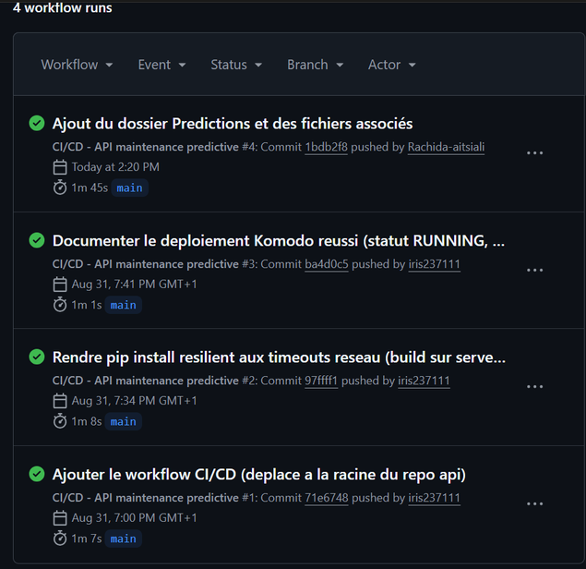
ÉTAPE 11 / 12
CI/CD — GitHub Actions
Valider automatiquement chaque changement de code
2
Push / Pull Request
Job test
Job build
déclenchement du workflow
dépendances, ruff, pytest
image Docker + vérif. /health
CE QUE VALIDE LE PIPELINE
jobs exécutés séquentiellement à chaque push
    Analyse statique du code (ruff) avant toute exécution
    Suite pytest complète (4 tests de l'API)
    Construction de l'image Docker
    Démarrage d'un conteneur éphémère avec vérification que /health répond correctement
    Aucune régression ne peut être fusionnée sans être détectée automatiquement
MLOps & DataOps — Maintenance Prédictive Industrielle
17

Slide 26
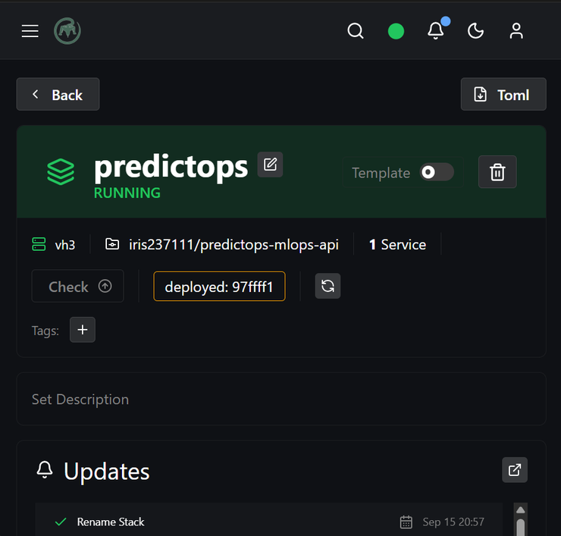
ÉTAPE 12 / 12
Monitoring & Observabilité
/HEALTH : UNE SONDE EXPLOITÉE À 3 NIVEAUX
DÉPLOIEMENT — STACK KOMODO
HEALTHCHECK Docker — vérifie le conteneur toutes les 30 secondes
Pipeline CI/CD — job build : valide le déploiement avant de fusionner
Supervision Komodo — affiche l'état du Stack en temps réel
200 OK
réponses /health observées dans les journaux Komodo
MLOps & DataOps — Maintenance Prédictive Industrielle
18

Slide 27

VUE D'ENSEMBLE
Le pipeline complet, en 12 étapes
Sources de données
dlt — Ingestion
DuckDB — Stockage
dbt — Transformations
Tests Qualité — Data Contracts
Dagster — Orchestration
Machine Learning
MLflow — Tracking & Registry
FastAPI — Service ML
Docker — Conteneurisation
CI/CD — GitHub Actions
Monitoring & Observabilité
CSV → dlt → DuckDB → dbt → tests / Data Contract → Dagster → ML → MLflow → FastAPI → Docker → CI/CD → déploiement
MLOps & DataOps — Maintenance Prédictive Industrielle
19

Slide 28
CONCLUSION
Un projet industriel complet, de la donnée au service
    Pipeline DataOps complet en 12 étapes : ingestion, stockage, transformation, qualité et orchestration
    Modèle Gradient Boosting exploitable : F1-score de 62,89 %, alertes fiables (précision de 95,31 %)
    Cycle MLOps industrialisé : tracking, Model Registry, monitoring, API, CI/CD, déploiement Komodo
    Démarche Agile en 3 sprints, 19 User Stories, rôles clairement répartis dans l'équipe
LIMITE PRINCIPALE
46,93 %
de recall — environ la moitié des cas de maintenance réellement nécessaires ne sont pas détectés par le modèle.
PERSPECTIVES
Le rapport propose d'enrichir les données avec davantage d'historique machine et de données réelles de maintenance pour améliorer la détection.
MLOps & DataOps — Maintenance Prédictive Industrielle
20

